Slide 1

Chatbot for caring kidney disease patients
แชทบอทสำหรับดูแลผู้ป่วยโรคไต
ผู้จัดทำ: นายยง ยั่งยืน รหัสนักศึกษา 6010110293
อาจารย์ที่ปรึกษา: ผศ.ดร. แสงสุรีย์ วสุพงศ์อัยยะ

Slide 2
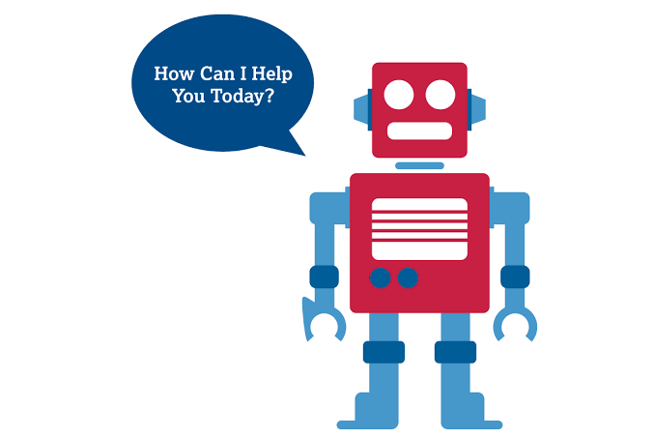
Outline
2
Statement of the problems
Objectives
Theoretical knowledge
Scope of project

Slide 3

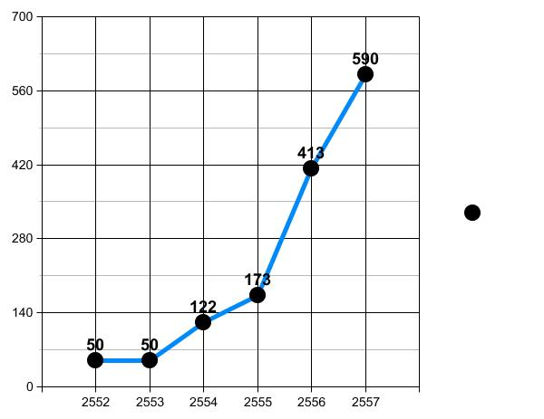
Statement of the problems
อัตราตาย โรคไตเรื้อรังต่อแสนประชากร ในประเทศไทย ปี 2552-2557
3
อัตราตายโรคไต
แหล่งข้อมูล: สำนักนโยบายและยุทธศาสตร์ สำนักงานปลัดกระทรวงสาธารณสุข

Slide 4






4

Slide 5
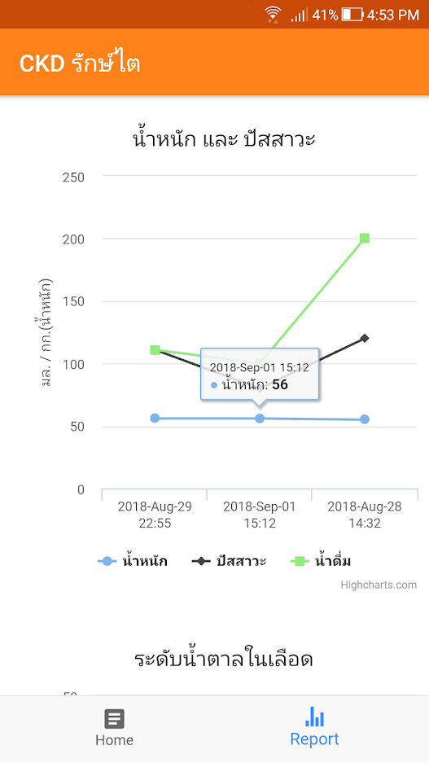
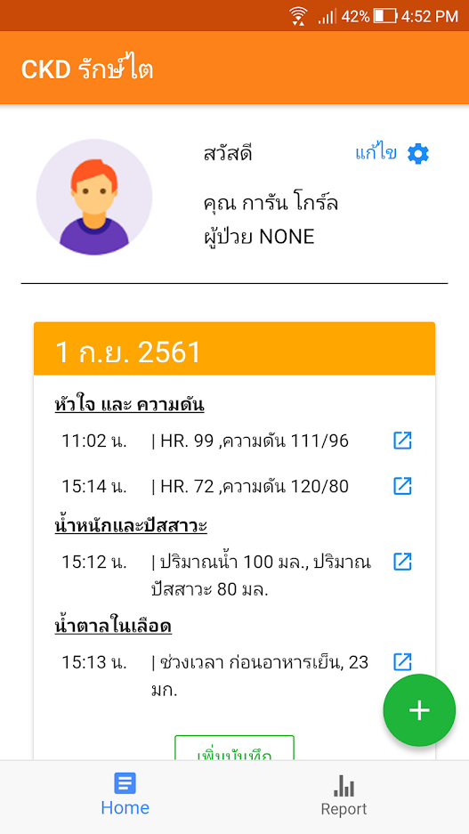
CKD รักษ์ไต
5
Mobile Application
Analysis
Data Storage
Graph Formats

Slide 6
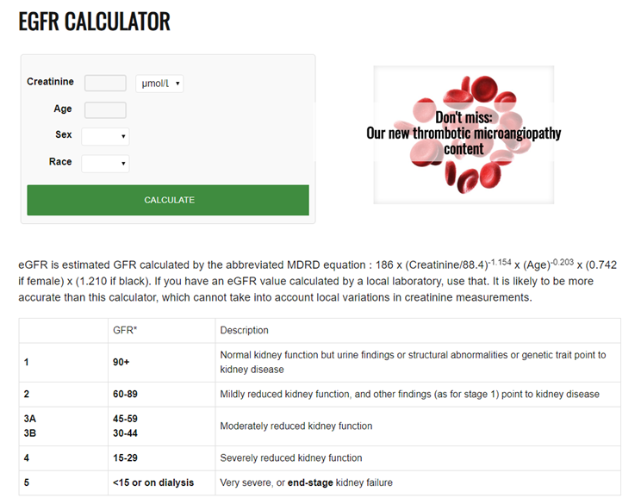
EGFR CALCULATOR
6
Web Application
Renal Function Test
Calculation
English Only

Slide 7
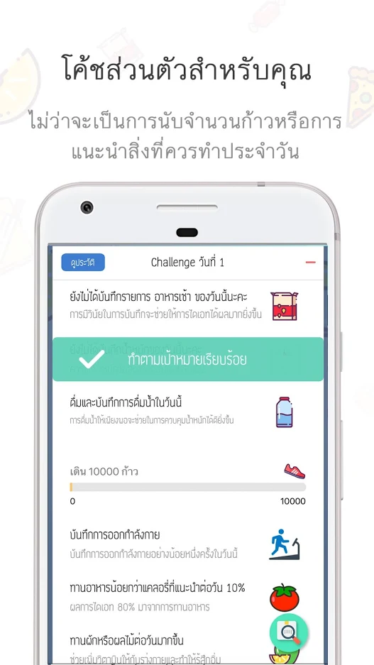
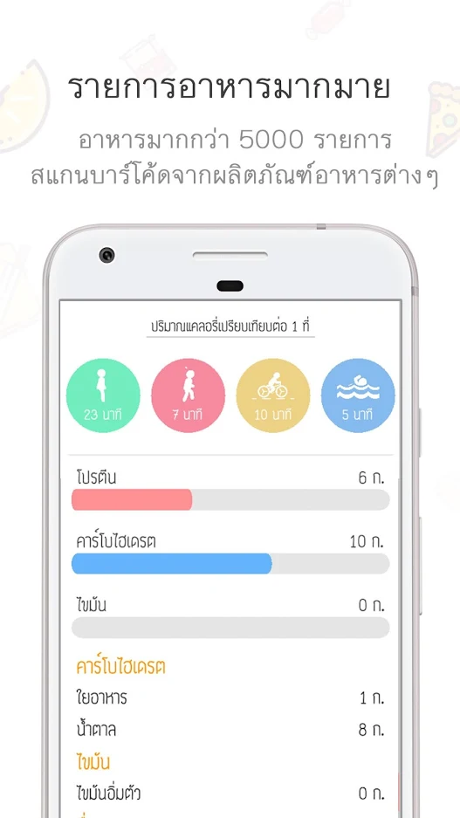
7
แคลอรี่ ไดอารี่
Mobile Application
Data Storage
Analysis
Guidance for Diet
Pay for Features

Slide 8
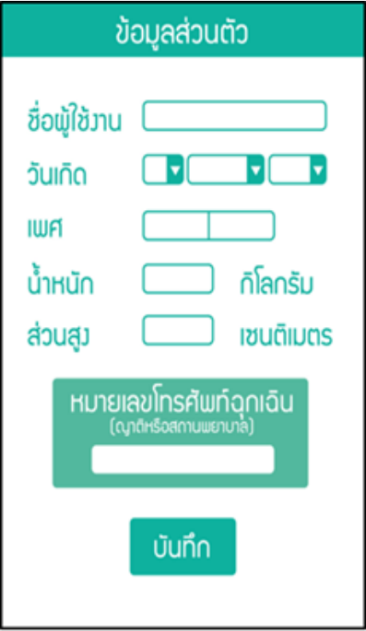
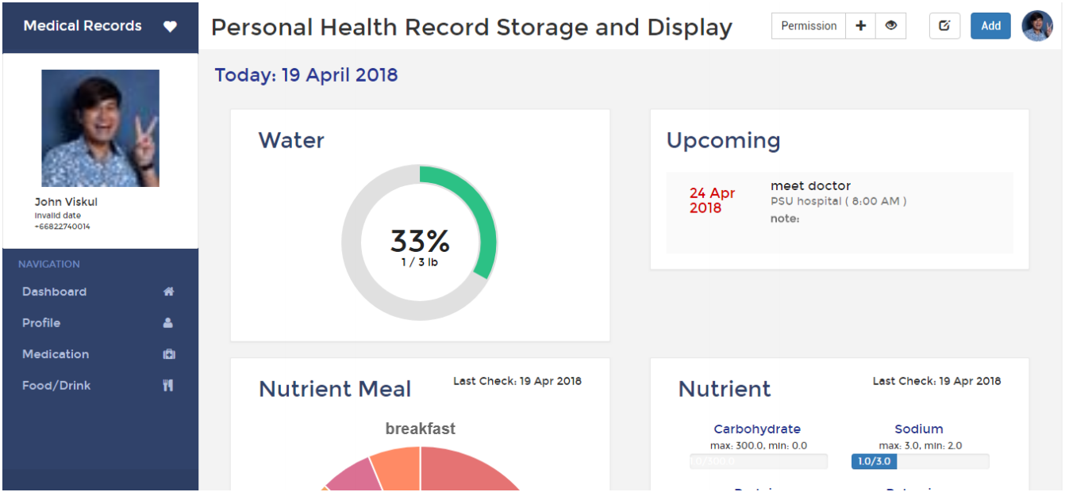
8
Personal Health Record
Application
Data Storage
Analysis
Data Display
Access Control
No Interaction

Slide 9

Objectives
9

Slide 10

10
1) Design & Develop

Slide 11

11
2) Testing

Slide 12

Theoretical knowledge
12

Slide 13
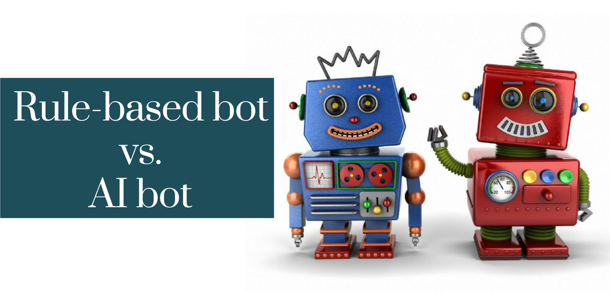
13

Slide 14
14
Rule-based
We need to handle different types of user inputs in a different manner.

Slide 15
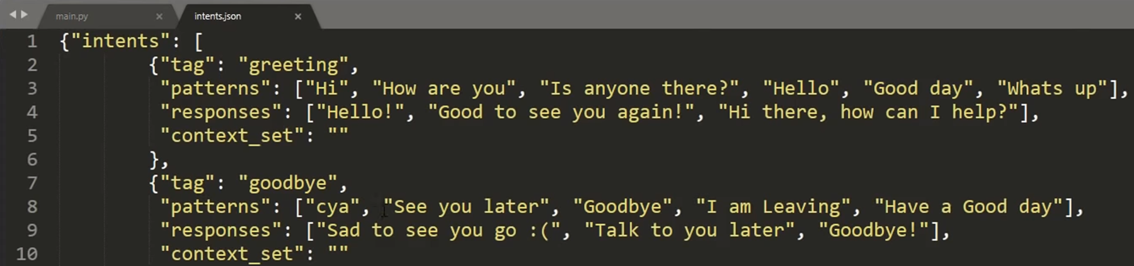
15
AI
Using Deep learning for Natural Language Processing

Slide 16
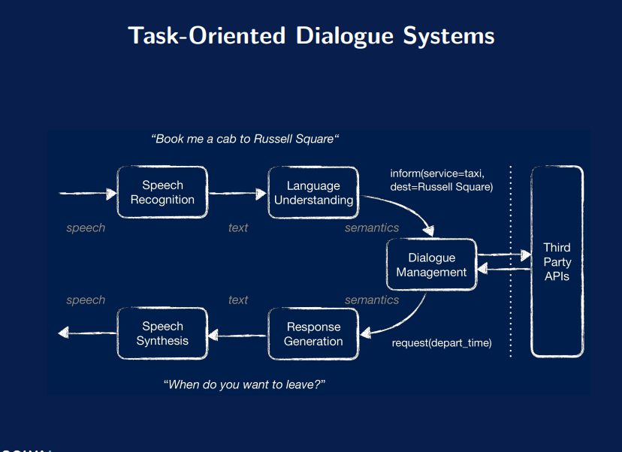


16
“วันนี้ ฉันต้องดื่มน้ำอีกกี่ลิตร”
“วันนี้คุณต้องดื่มน้ำอีก 1 ลิตร ครับ”

Slide 17

Scope of project
17
Chatbot
Data storage
Analysis
Data Display
Guidance
Interaction
Can’t answer all questions
App on Android
Version 4.0.3
Internet Connected
Push Notifications
UTF-8
Google Account
Google Calendar

Slide 18

18

